Slide 1
Курсовой проект
Логическая игра «Калах» по учебному предмету «Основы алгоритмизации и программирования»
Министерство образования Республики Беларусь
Оршанский колледж учреждения образования
«Витебский государственный университет имени П.М. Машерова»
5-04-0612-02 Разработка и сопровождение программного обеспечения
информационных систем
Подготовила: учащаяся Оршанского колледжа ВГУ имени П.М.Машерова
учебной группы 2ПОИС24 Григор Екатерина Сергеевна
Руководитель курсового проектирования: Юржиц Светлана Леонидовна
Орша, 2026

Slide 2
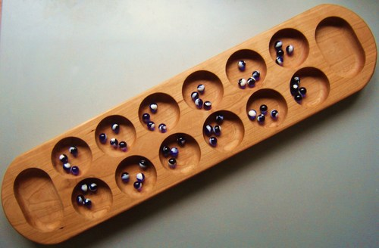
Логическая игра «Калах»
Калах - это самая популярная в мире разновидность древних настольных игр семейства манкала (от арабского «перемещать»), в которые играют с помощью семян, камней или фишек на доске с углублениями.

Slide 3
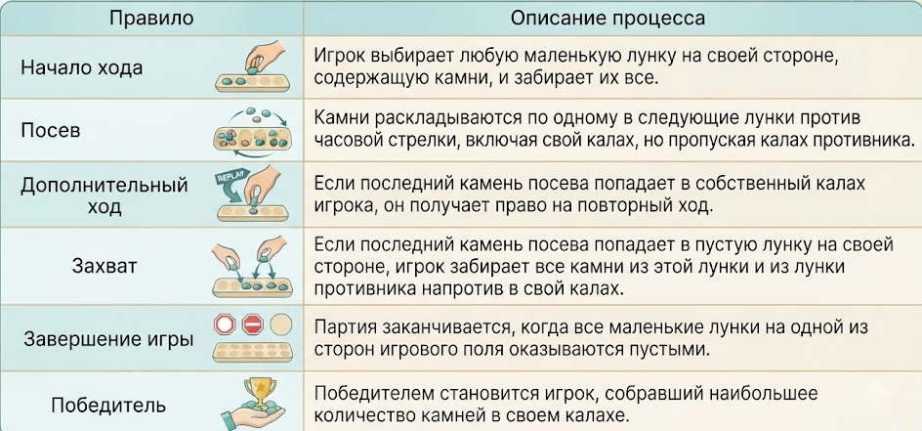
Правила игры «Калах»

Slide 4

Актуальность темы курсового проекта
Когнитивное развитие: стимуляция памяти, внимания и навыков стратегического планирования.
Цифровизация: перенос классической настольной игры в виртуальный формат для повышения её доступности.
Автоматизация: упрощение обучения, контроля правил и подсчета очков.
Расширение возможностей: внедрение ИИ, кастомизация интерфейса и звукового сопровождения для повышения интереса пользователей.

Slide 5
Цель курсового проекта
Цель курсового проектирования заключается в систематизации, углублении, закреплении и практическом применении полученных теоретических знаний и практических умений, формировании навыков самостоятельной работы при решении профессиональных задач, с учётом достоинств и недостатков существующих аналогов, а также разработка приложения «Kalah: Your Turn» для автоматизации логической игры «Калах».

Slide 6
Задачи курсового проектирования
Для достижения поставленной цели необходимо решить следующие задачи:
сформировать навыки самостоятельного решения профессиональных задач;
научиться применять на практике изученные технологии разработки программных средств;
осуществить программную реализацию логической игры «Калах» в среде разработки.

Slide 7
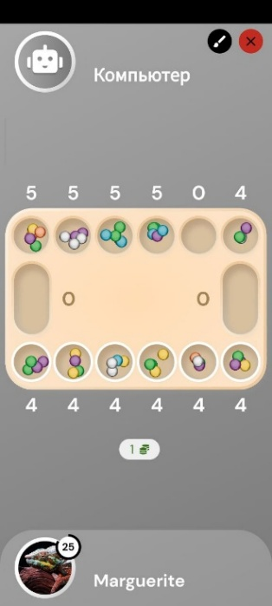
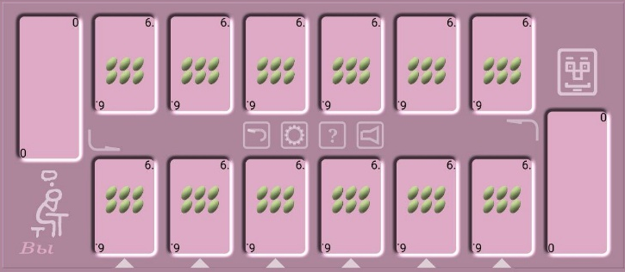
Анализ существующих аналогов
«Mancala» (мобильное приложени)
ОСОБЕННОСТИ И ПРЕИМУЩЕСТВА:
Качественное приложение с отличной анимацией и чистым звуком кликов. Реализован уникальный интерактивный режим «Adventure» с сюжетным прохождением и встроенными видеовставками. Есть подробная статистика («Scores» и «My Games»).
КРИТИЧЕСКИЕ НЕДОСТАТКИ:
Низкая доступность базовой кастомизации: новые фоны игрового поля приобретаются исключительно за заработанные долгим трудом игровые камни либо за реальные деньги.
«Калах!» (мобильное приложение)
ОСОБЕННОСТИ И ПРЕИМУЩЕСТВА:
Строгий, лаконичный и минималистичный интерфейс без лишних отвлекающих элементов. Включает удобные кнопки отмены текущего хода, мгновенного просмотра истории последнего действия и выхода, а также 3 темы оформления.
КРИТИЧЕСКИЕ НЕДОСТАТКИ:
Очень медленный темп анимации перемещения камней в калахи, что затягивает сессию и утомляет. Ограничение игры жестким лимитом в 35 камней для победы, отсутствует нумерация уровней.

Slide 8
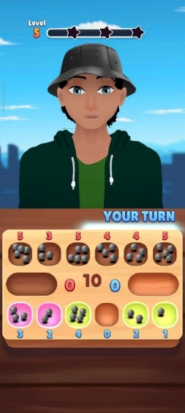
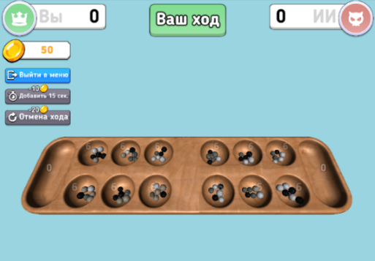
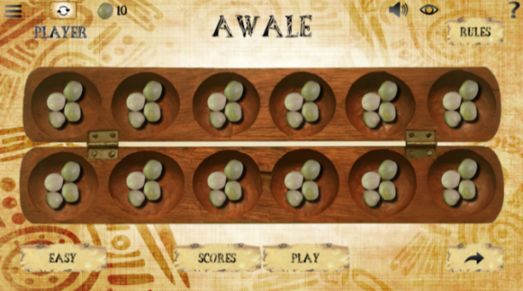
Анализ существующих аналогов
«Калах» (Яндекс.Игры / Web)
«Mancala (мобильное приложение)»
ОСОБЕННОСТИ И ПРЕИМУЩЕСТВА:
ОСОБЕННОСТИ И ПРЕИМУЩЕСТВА:
Яркая адаптация с глубокой кастомизацией оппонентов (одежда, причёски, черты лица). Интегрирована система цветовых подсказок: розовый цвет выделяет ячейку, гарантирующую захват камней визави, а зелёный — дополнительный ход.
Браузерная версия, не требующая установки. Интегрированы таблицы лидеров по номинациям (победы, поражения, ничьи), система ежедневных наград. Правила детально визуализированы графикой, встроен ИИ с нарастающей сложностью.
КРИТИЧЕСКИЕ НЕДОСТАТКИ:
Жесткая монетизация на базе «жизней», блокирующая непрерывную игру. Агрессивный донат за реальные деньги и избыток рекламы. Доступно всего 4 варианта оформления досок.
КРИТИЧЕСКИЕ НЕДОСТАТКИ:
Непривычная и неестественная физика анимации (камни взлетают строго вверх). Полное визуальное однообразие из-за фиксированного фона доски. Ключевые функции («Отмена хода», «+15 секунд») жестко привязаны к монетам.
«Oware Awari» (ПК-версия)
ОСОБЕННОСТИ И ПРЕИМУЩЕСТВА:
Отличается хорошо проработанной анимацией, приятным интерфейсом и качественным звуком кликов (с кнопкой его отключения). Правила представлены с наглядными графическими пояснениями. Уникальной чертой является режим «Adventure» с интерактивными уровнями против других персонажей и видео-анимацией на переходах. Внедрена кнопка «Scores» (статистика в баллах), «My Games» (история игр и шеринг прогресса) и выбор сложности.
КРИТИЧЕСКИЕ НЕДОСТАТКИ:
Смена фона игрового поля осуществляется за камешки, которые необходимо долго зарабатывать выигрышами или приобретать за реальные деньги.

Slide 9
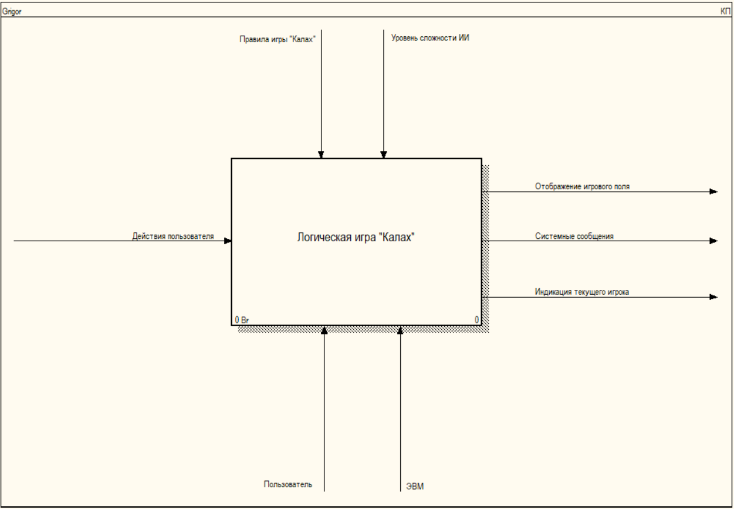
Диаграмма IDEF0, уровень А0
ПРОЕКТИРОВАНИЕ
Функциональное моделирование на основе методологии IDEF0 используется для отображения процессов, выполняемых системой, входных и выходных данных, управляющих воздействий и механизмов.

Slide 10
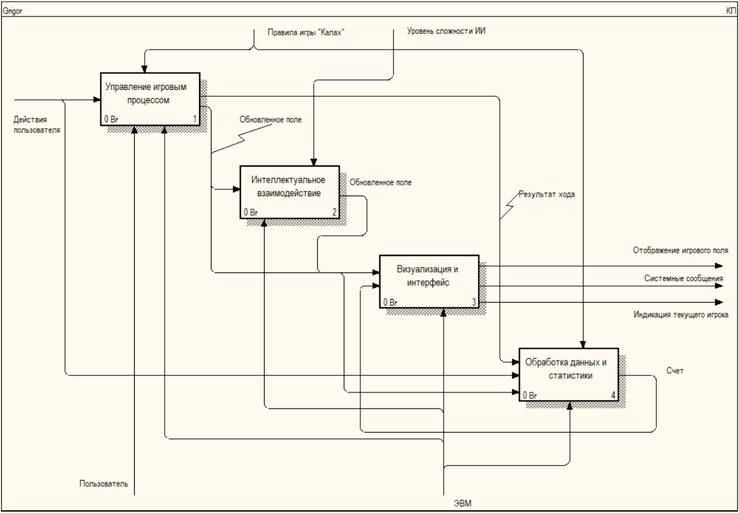
Диаграмма IDEF0, уровень А1
ПРОЕКТИРОВАНИЕ
Управление процессом: прием выбора лунки, реализация алгоритма «посева» и контроль правил.
Интеллектуальное взаимодействие: анализ состояния поля, расчет ходов ИИ по уровням сложности и принятие автоматических решений.
Визуализация и интерфейс: отображение состояния игрового поля, индикация очереди хода, вывод сообщений и настройка тем оформления.
Обработка данных: непрерывный подсчет камней, фиксация завершения партии и сброс параметров игры.

Slide 11
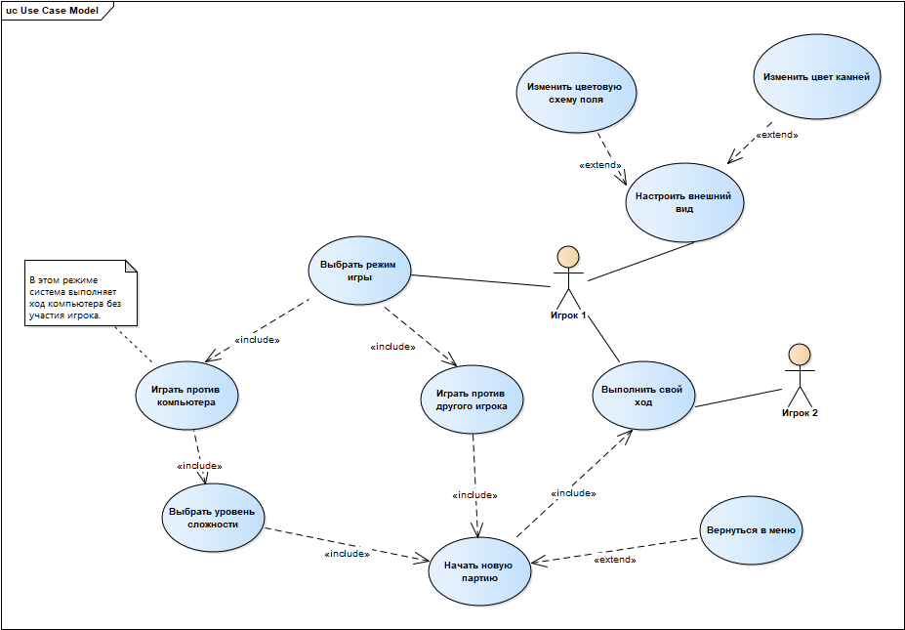
Use Case
ПРОЕКТИРОВАНИЕ
Актёры: «Игрок 1» и «Игрок 2».
Прецеденты: «Начать новую партию» (обязательно включает «Выбор режима игры»), «Выполнить ход» (взятие и перераспределение камней), «Настроить внешний вид».
Дополнительные опции: «Начать заново», «Настроить внешний вид» (расширяется выбором цвета поля и камней), «Вернуться в меню».

Slide 12
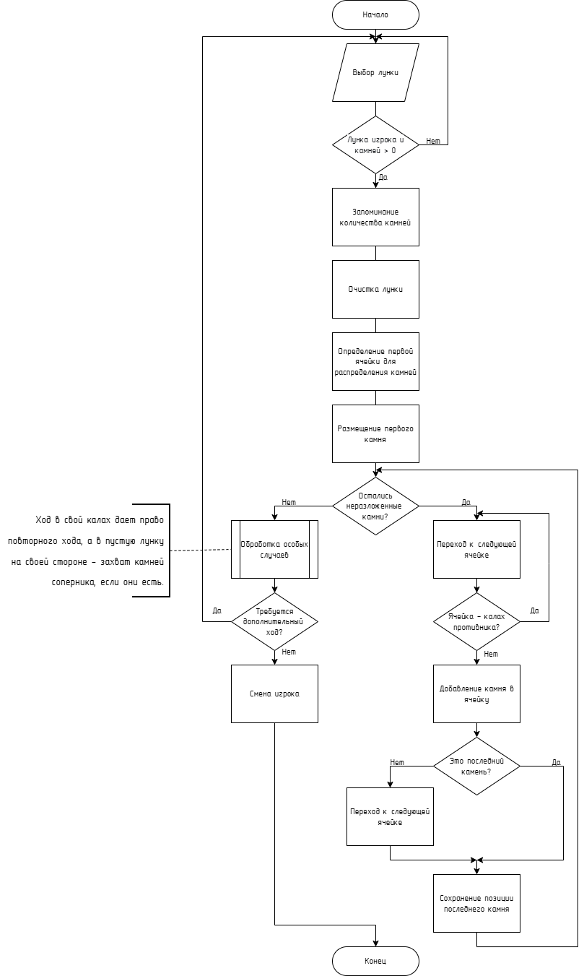
Алгоритм выполнения хода
ПРОЕКТИРОВАНИЕ
Блок-схема — это графический способ описания алгоритма, при котором отдельные операции или этапы процесса изображаются в виде геометрических фигур (блоков), а последовательность их выполнения — стрелками, соединяющими эти блоки.
Словесный алгоритм
Программа получает от пользователя номер выбранной лунки.
Проверка корректности выбора: если выбранная лунка не принадлежит текущему игроку или в ней нет камней – ход запрещён.
Программа запоминает количество камней в выбранной лунке, после чего производит очистку лунки.
Выполняется определение первой ячейки для распределения камней и размещение первого камня.
Запускается цикл для каждого камня:
переход к следующей ячейке (после 13-й ячейки следующей становится 0-я);
если текущая ячейка является калахом противника – она пропускается, камень переходит в следующую ячейку;
в противном случае выполняется добавление камня в ячейку.
6. После завершения цикла программа сохраняет позицию последнего камня.
7. Управление передаётся алгоритму обработки особых игровых ситуаций.

Slide 13


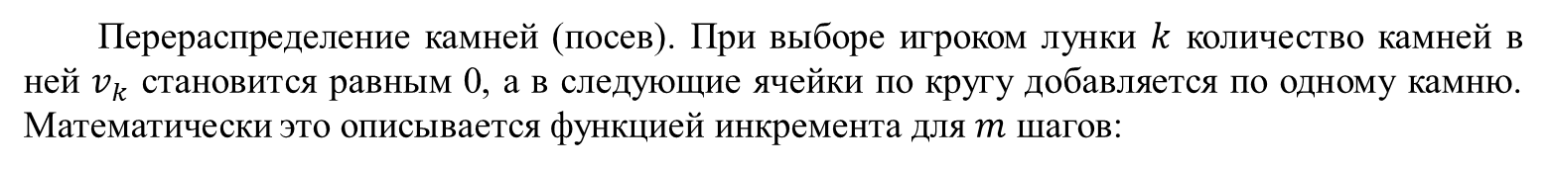
Математическая модель
$\text{Состояние игрового поля представлено вектором V из 14 элементов:}$
$$\begin{matrix} & V_{t}=\left[v_{0} , v_{1} , v_{2} , … , v_{13}\right] & & \end{matrix}$$
индексы 0..5 – лунки первого игрока;
индекс 6 – калах первого игрока;
индексы 7..12 – лунки второго игрока;
индекс 13 – калах второго игрока.
В момент старта игры количество камней в лунках задаётся константой $N_{init}$ (4, 5 или 6), а калахи обнуляются:
$$\begin{matrix} & v_{i}=\left\{\begin{matrix}N_{init}, & \text{если }i≠6,13 \\ 0, & \text{если }i=6\text{ или }13\end{matrix}\right. & & \end{matrix}$$
Перераспределение камней (посев). При выборе игроком лунки $k$ количество камней в ней $v_{k}$ становится равным 0, а в следующие ячейки по кругу добавляется по одному камню. Математически это описывается функцией инкремента для $m$ шагов:
$\begin{matrix} & v_{(k+m) mod 14}=v_{(k+m) mod 14}+1 & & \end{matrix}$

Slide 14
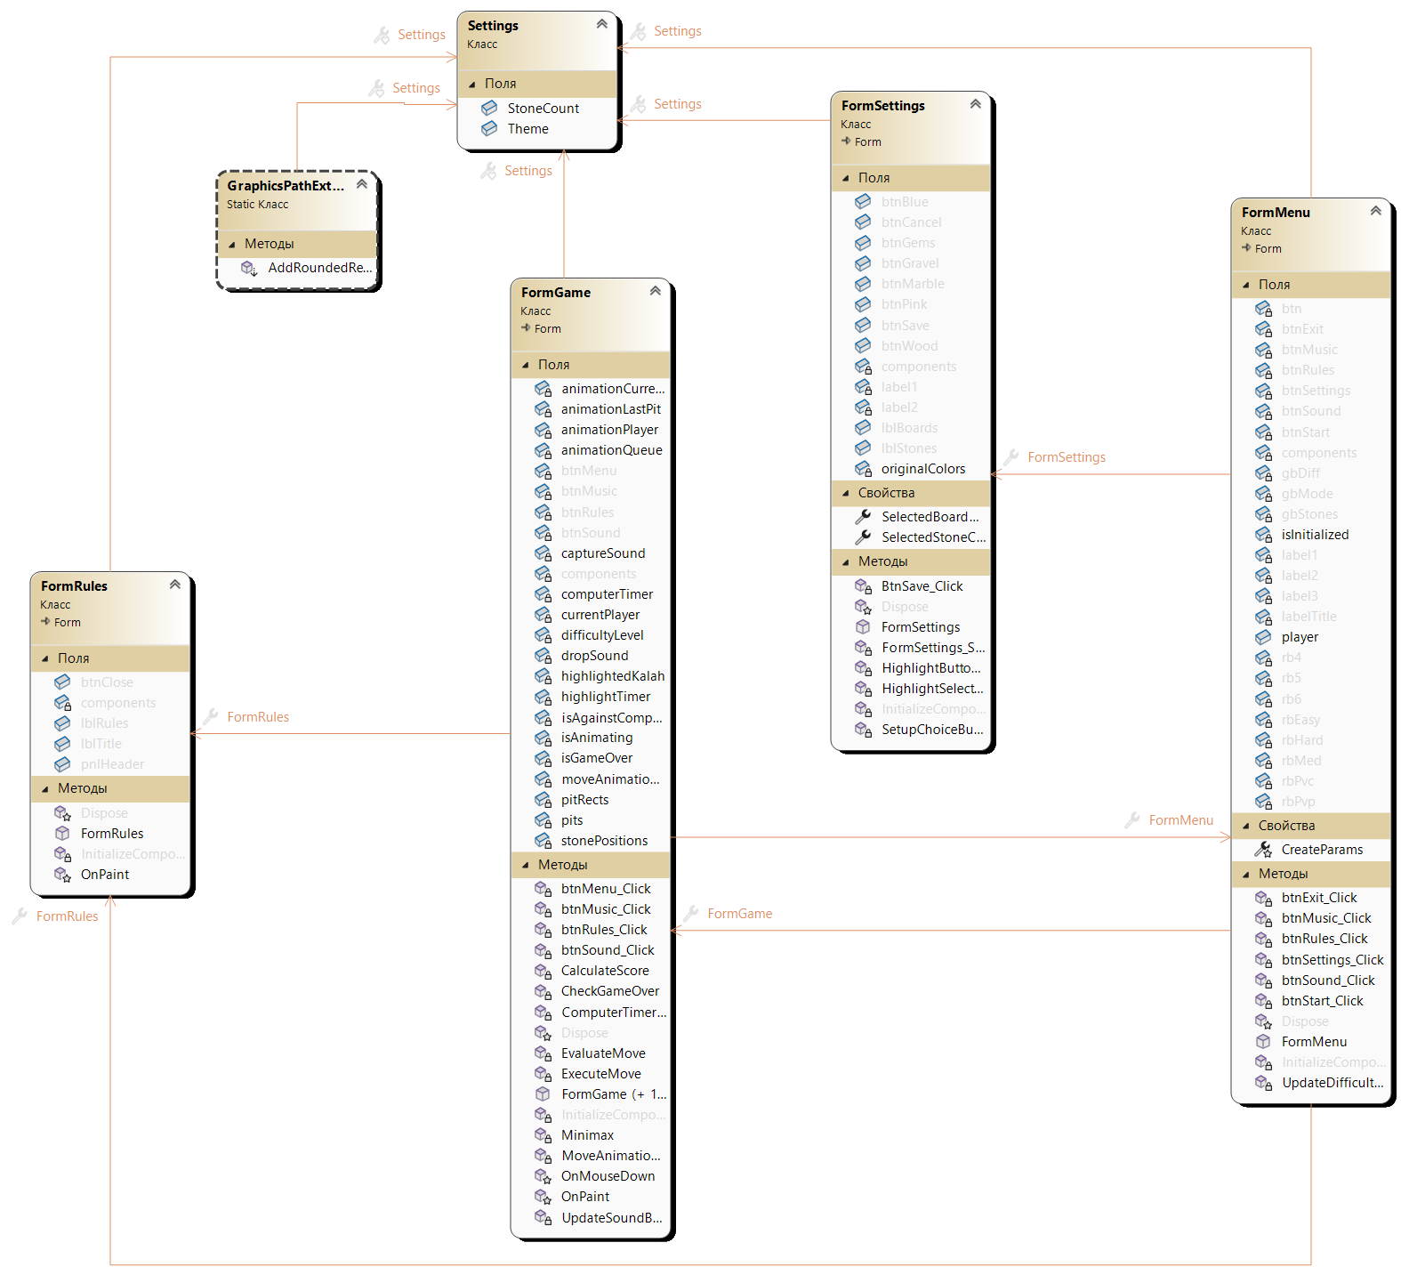
Диаграмма классов
Разработка
Диаграмма классов определяет модульную архитектуру системы, состоящую из следующих элементов:
FormGame: центральный класс, отвечающий за игровую логику, состояние поля (pits), анимацию, работу ИИ и обработку событий интерфейса;
FormMenu: навигационный центр, обеспечивающий запуск игры, выбор режимов и управление параметрами сложности;
FormRules и FormSettings: вспомогательные классы для отображения правил и управления визуальным оформлением (темами доски и камней);
GraphicsPathExtensions и Settings: вспомогательные компоненты для расширения графических возможностей отрисовки и хранения конфигурационных данных.
Взаимодействие: все формы системы объединены ассоциативными связями, что формирует целостную модульную структуру, обеспечивающую стабильность работы приложения.

Slide 15
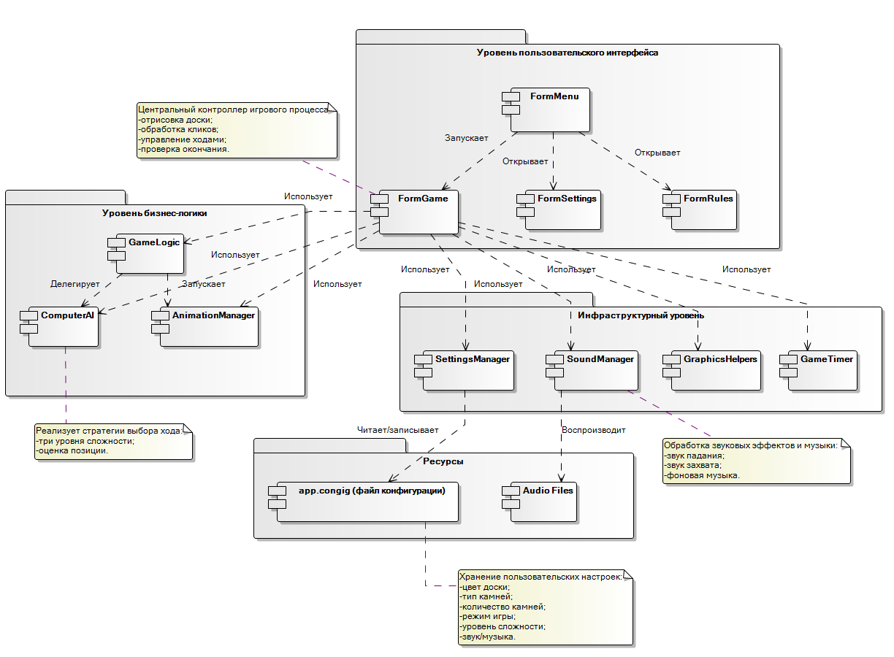
Диаграмма компонентов
Разработка
Архитектура системы «Kalah: Your Turn»
Система реализована на основе трехуровневой архитектуры:
уровень интерфейса: включает «Главное меню», «Игровое поле» (центральный компонент), «Настройки» и «Правила игры»;
уровень бизнес-логики: содержит «Логику игры» (правила и состояние), «Искусственный интеллект» (три уровня сложности) и «Менеджер анимации»;
уровень инфраструктуры: включает «Менеджер настроек» (работа с app.config), «Менеджер звука» (воспроизведение WAV-файлов), графические методы и игровые таймеры.
Взаимодействие: «Игровое поле» выступает связующим звеном, взаимодействуя со всеми компонентами бизнес-логики и инфраструктуры для обработки ходов, анимации и событий.

Slide 16
Тестирование
Вид теста | Выбор пустой лунки
Что тестируем | Блокировка выбора ячеек с 0 камней
Входные данные | Исполняемый файл KalahGame.exe, текущее состояние игрового поля
Настройка тестового окружения | Тест выполняется на компьютере со следующими характеристиками: процессор Intel Core i7 13620H 10 ядер, частота 2.4/4.9 МГц, кэш L3 24 МБ; ОЗУ 16 Гб; SSD 512 Гб; видеокарта Intel UHD Graphics 64 EUs; дисплей 1920*1200; Windows 11.
Шаги теста | Запустить игру нажав на кнопку «НАЧАТЬ ИГРУ». Дождаться своего хода. Выбрать лунку, в которой находится 0 камней. Попытаться совершить ход. Наблюдать за поведением интерфейса.
Ожидаемые выходные данные | Событие клика по ячейке не вызывает смену текущего игрока и перемещение камней
Ожидаемый результат | Система игнорирует клик, ход не засчитывается
Фактический результат | Система корректно обрабатывает ввод, выбор пустой лунки невозможен, клик игнорируется, состояние поля и очередность хода не изменилась
Обнаруженный дефект | Дефектов не обнаружено
Возможная причина дефекта | Отсутствует
Предполагаемое решение | Отсутствует

Slide 17
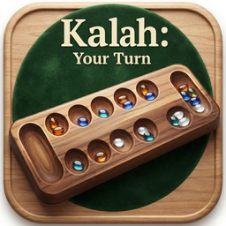
Демонстрация разработанного приложения «Kalah: Your Turn»

Slide 18

Область применения разработанной программы
В образовательной сфере приложение может использоваться как инструмент для развития логического мышления и стратегических навыков у обучающихся.
В досуговой сфере данное приложение предоставляет пользователям возможность интересно и с пользой проводить время за классической логической игрой.
Также приложение может применяться в качестве демонстрационного материала при изучении основ программирования и разработки игровых приложений в учреждениях образования.

Slide 19
Итоги работы
Архитектура: спроектирована модульная система (интерфейс, бизнес-логика, инфраструктура), обеспечивающая надежность и расширяемость.
Реализация: на C# (Windows Forms) воплощены все игровые механики, включая алгоритмы захвата и ИИ с тремя уровнями сложности.
Качество: проведено модульное тестирование для обеспечения стабильности.
Практическая значимость: созданный продукт пригоден для интеллектуального досуга, развития стратегического мышления и демонстрации алгоритмов в учебных целях.

Slide 20
Cпасибо за внимание!

